Slide 1
ІНФЕКЦІЙНИЙ РИНОТРАХЕЇТ (ІРТ)

Slide 2
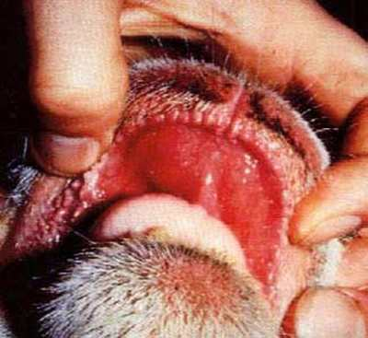
Що таке ІРТ?
ІРТ - Rhinotracheitis infectiosa bovum
Гостра висококонтагіозна хвороба, характеризується гарячкою, катарально-некротичним запаленням слизових оболонок, верхніх дихальних шляхів, керато-кон’юктивітом та ураженням статевих органів.

Slide 3
Характеристика збудника ІРТ
1. | Назва збудника | Rhinotracheitis infectiosa bovum
2. | Розміри | 100-140 нм
3. | Морфологічні властивості | ДНК - геномний вірус
4. | Культивування | Первинні культури нирок або селезінки ембріона корови
5. | Антитіла
6. | Тропізм збудника | До епітеліальних клітин, слизових оболонок, верхніх дихальних шляхів і статевих органів
7. | Стійкість у зовнішньому середовищі | Не стійкий

Slide 4
Клінічні ознаки
Розрізняють: респіраторну і генітальну форми.
Респіраторна: хворіє переважно молодняк віком 10–20-денногі віку. Перебіг хвороби гострий, підгострий та хронічний.
Генітальна: короткочасне підвищення температури, зниження лактації, часте сечовиділення.

Slide 5
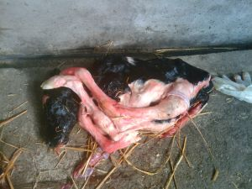
Діагноз
Установлюють на підставі клінічно-епізоотологічних даних, патоло-гоанатомічних змін і результатів лабораторних досліджень.

Slide 6
Диференційна діагностика ІРТ
№ з/п | Назва захворювання | Ознаки, за якими відрізняють дане захворювання від ІРТ
1. | Злоякісна катаральна гарячка | Проходить спорадично, при ній відсутні контагіозність, спостерігається характерне ураження очей – дифузний кератит фібринозний ірит.
2. | Чума ВРХ | Супроводжується високою контагіозністю та летальністю.
3. | Вірусна діарея | Головною клінічною ознакою є пронос, захворювання охоплює до 50 % стада.
4. | Кампілобактеріоз | У корів поряд з пустульозним вульвовагінітом спостерігаються аборти. Вирішальна роль при диференціації перелічених захворювань належить результатам лабораторних досліджень.

Slide 7
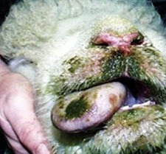
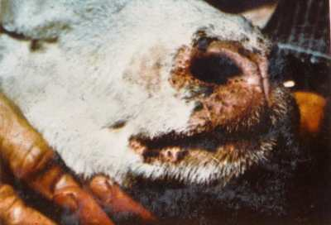
Лікування
Проводять гіперімунною сироваткою або сироваткою реконвалесцентів, які застосовують аерозольно з розрахунку 10 мл/м³ приміщення разом з 10 % розчином стерильного гліцерину за допомогою апарата САГ-1 чи САГ-2. Сироватки застосовують також підшкірно або внутрішньом’язово з розрахунку 2 мл на 1 кг маси. Рекомендуються аерозолі тимолу, 40 % розчину молочної кислоти, йоду, хлорскипидару. Використовують відхаркувальні та загальнозмінцювальні засоби.

Slide 8
Лабораторна діагностика
Зажиттєвої: діагностики направляють серозні витікання з носа, зскрібки зі слизових оболонок носової порожнини, піхви, препуція, які відбирають від хворих тварин у період максимального прояву клінічних ознак. Для посмертної діагностики при вимушеному або діагностичному забої тварин не пізніше ніж через 2 год беруть зскрібки або відбитки зі слизової оболонки носа, гортані, трахеї, вульви, сечового міхура, а також невеличкі (5 × 5 см) шматочки легень, печінки, нирок, селезінки, лімфовузлів, мигдаликів та уражених ділянок кишок. Від абортованих плодів надсилають шматочки печінки, легень, нирок, селезінки, черевну й грудну рідину, від корів – шматочки плаценти і котиледонів матки.

Slide 9
Профілактака
Залежно від виробничої спрямованості господарства включають: заходи профілактики інфекційного ринотрахеїту в товарних та фермерських господарствах; заходи профілактики на племінних підприємствах; заходи щодо ліквідації інфекційного ринотрахеїту ВРХ в товарних, племінних та фермерських господарствах; заходи щодо ліквідації інфекційного ринотрахеїту на племінних підприємствах.

Slide 10
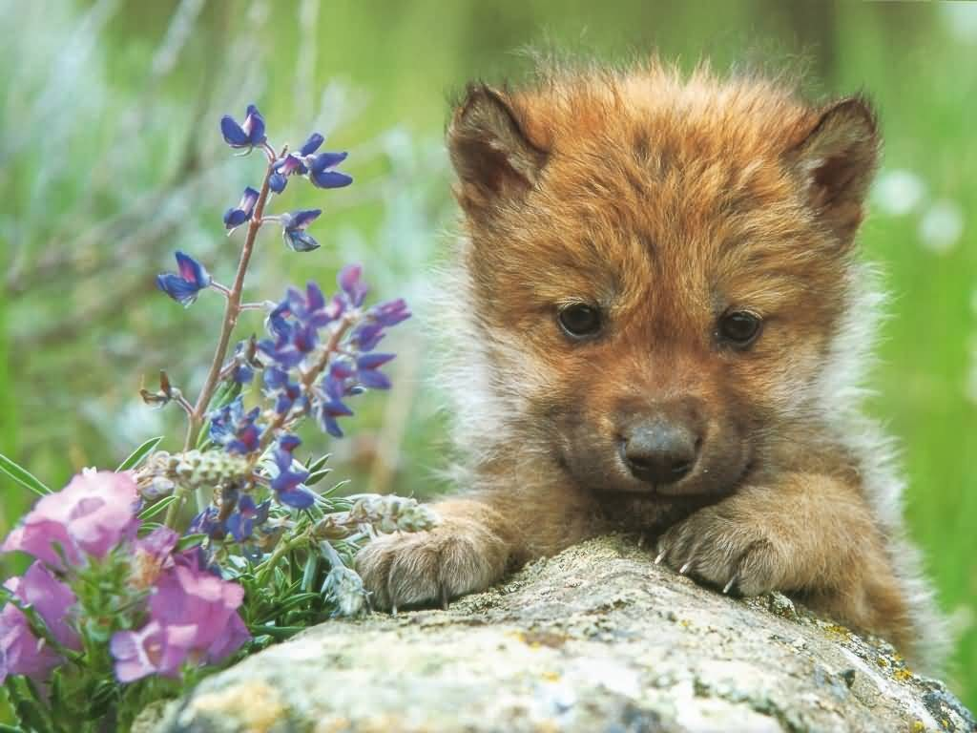
Дякую за
увагу!

